Slide 1
Введение в проектную деятельность
Правила оформления графиков
Коледа Алексей Николаевич
Доцент, к.т.н. ОЭИ ИШНКБ
20.11.2024

Slide 2
Где можно найти нужные ГОСТы?
Кодекс – это справочно-правовая система по международному, федеральному и региональному законодательству. Содержит нормативно-правовые и нормативно-технические документы, материалы судебной практики, справочные и консультационные материалы по вопросам применения норм права, бухгалтерскому учету, налогообложению, кадровому учету, образцы правовых и деловых документов, формы отчетности. Каталоги стандартов, общероссийские классификаторы, терминологические словари.
Доступ к ресурсу: http://kodeks.lib.tpu.ru/docs

Slide 3
Оформление графиков
Р 50-77-88 Рекомендации. Единая система конструкторской документации. Правила выполнения диаграмм.
Графики – это чертежи, отображающие количественные взаимосвязи параметров изучаемых явлений и процессов с помощью условных геометрических образов и знаков.

Slide 4
Оформление графиков
Графики выполняют в прямоугольной, косоугольной или полярной системах координат, на равномерных (арифметических) и неравномерных (в т.ч. логарифмических) шкалах.
Они бывают одномерными, двумерными, трехмерными и n-мерными.

Slide 5
Зачем нужны графики?
Какие бывают графики по назначению:
Функциональные. Служат для отображения изменений функции в отношении аргумента.
Расчетные (номограммы). Такие графики необходимы для корректного выполнения ряда математических расчетов.
Организационные. Чаще всего, используются при построении планограмм, циклограмм или сетевых графиков.

Slide 6
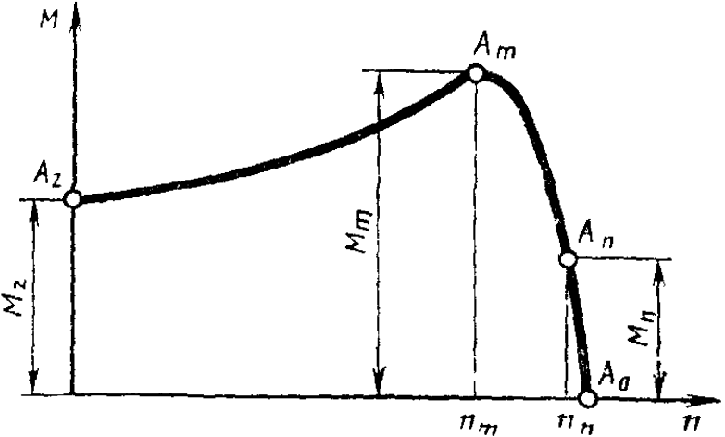
Оси координат
В прямоугольной системе координат независимую переменную следует откладывать на горизонтальной оси (оси абсцисс), положительные значения величин следует откладывать на осях вправо и вверх от точки начала отсчета.
Оси координат в диаграммах без шкал и со шкалами следует заканчивать стрелками, указывающими направления возрастания значений величин.

Slide 7
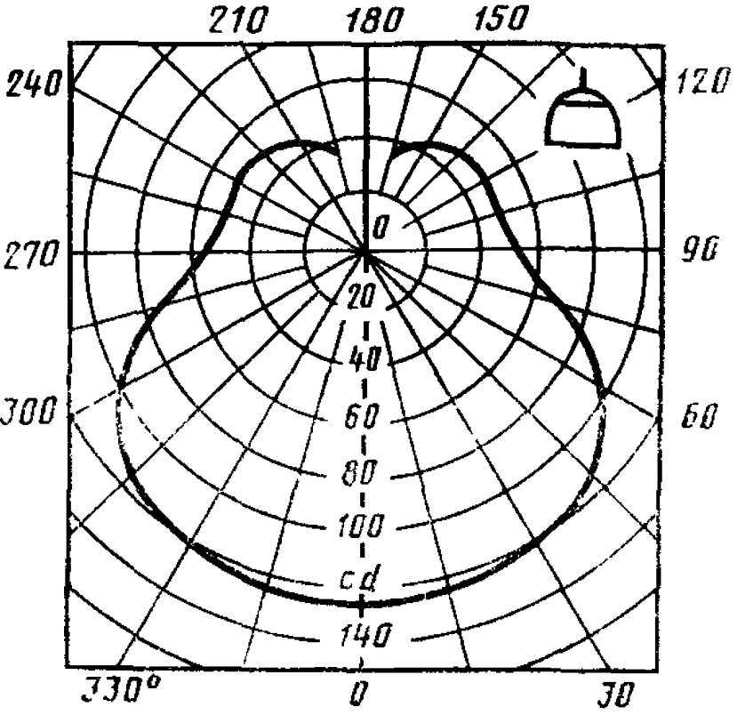
Оси координат
В полярной системе координат начало отсчета углов (угол 0°) должно находиться на горизонтальной или вертикальной оси.
В полярной системе координат положительное направление угловых координат должно соответствовать направлению вращения против часовой стрелки.

Slide 8
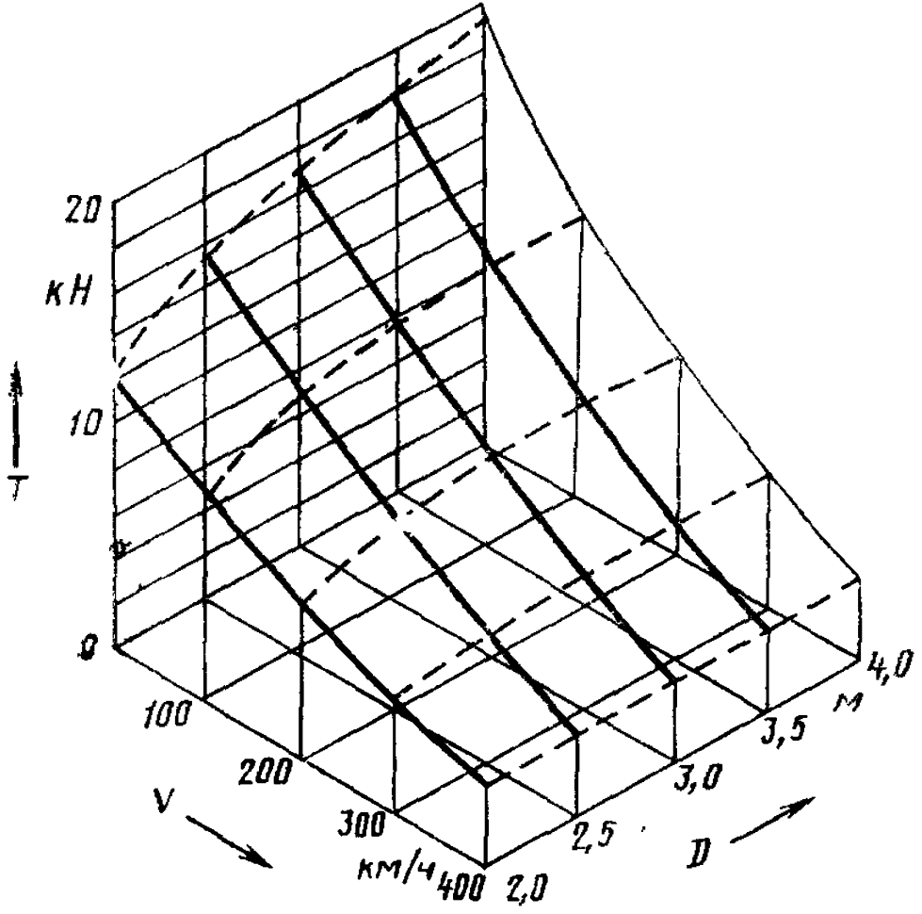
Оси координат
При выполнении диаграмм в прямоугольной (пространственной) системе трех координат функциональные зависимости следует изображать в аксонометрической проекции по ГОСТ 2.317-69.
Также допускается оси координат обозначать самостоятельными стрелками после обозначения величины параллельно оси координат.

Slide 9
Правила оформления графиков в документах
- Графики в работе называются и подписываются как рисунки. Они могут располагаться в тексте документа или выноситься в приложения.
- Подпись графика – это название «рисунок» и его порядковый номер. Если график выносится в приложение, к нему добавляется буквенное значение. При наличии нескольких графиков, рекомендуется использовать порядковые номера по принципу сквозной нумерации.
- Каждый график или диаграмм, выносимые в приложение, размещаются на отдельных листах.
- В тексте работы, графики или диаграммы располагаются сразу после упоминания о них.
- Графики нумеруются только арабскими цифрами.
- Полное название графического элемента указывается после тире, идущего за порядковым номером.
- Если автор работы использует заимствованную диаграмму, он обязательно указывает ссылку на источник.

